Slide 1
沿层相干接收函数方法简介
及文献讨论
2024.10.10

Slide 2
目录
接收函数简介
沿层相干接收函数CRF（王新）
Ⅰ.CRF简介
Ⅱ.南极数据
Ⅲ.青藏高原东北缘
Ⅳ.卡斯卡地亚俯冲带*
卡斯卡迪亚俯冲带文献讨论

Slide 3
目录
接收函数简介
沿层相干接收函数CRF（王新）
Ⅰ.CRF简介
Ⅱ.南极数据
Ⅲ.青藏高原东北缘
Ⅳ.卡斯卡地亚俯冲带*
卡斯卡迪亚俯冲带文献讨论

Slide 4



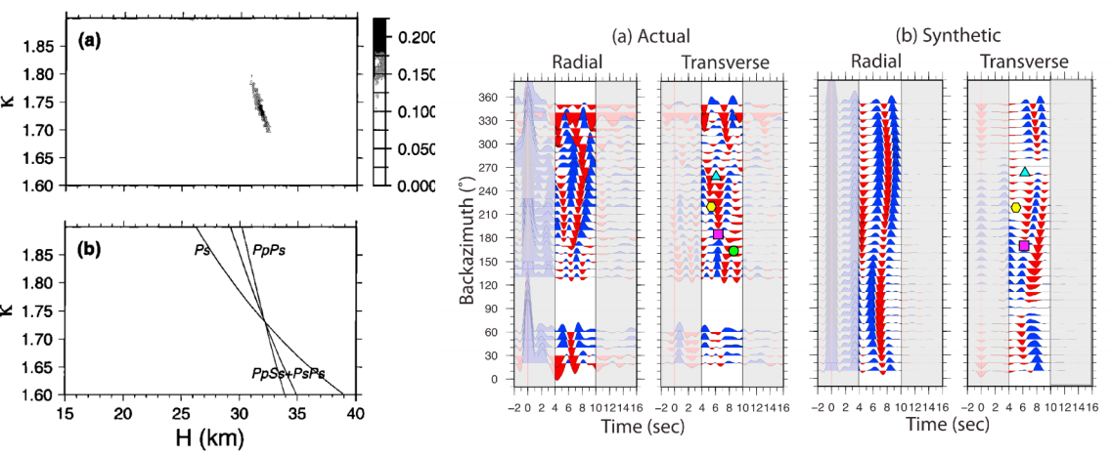
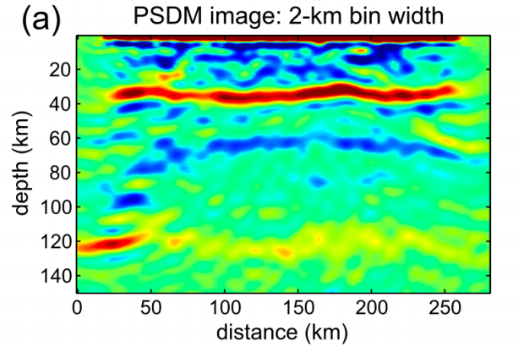
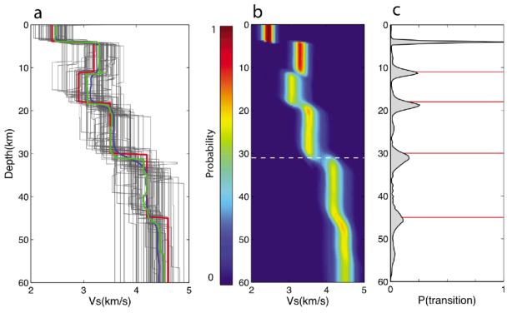
接收函数研究
接收函数的提取
单地震-单台
质量控制
多地震-多台
叠加/偏移成像
多地震-单台
多地震-单台
H/k叠加
倾斜界面 各向异性
多地震-单台
速度模型反演
4

Slide 5
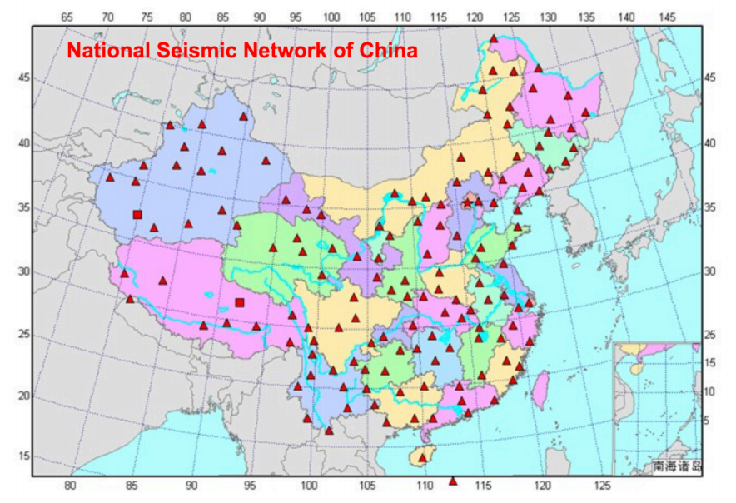
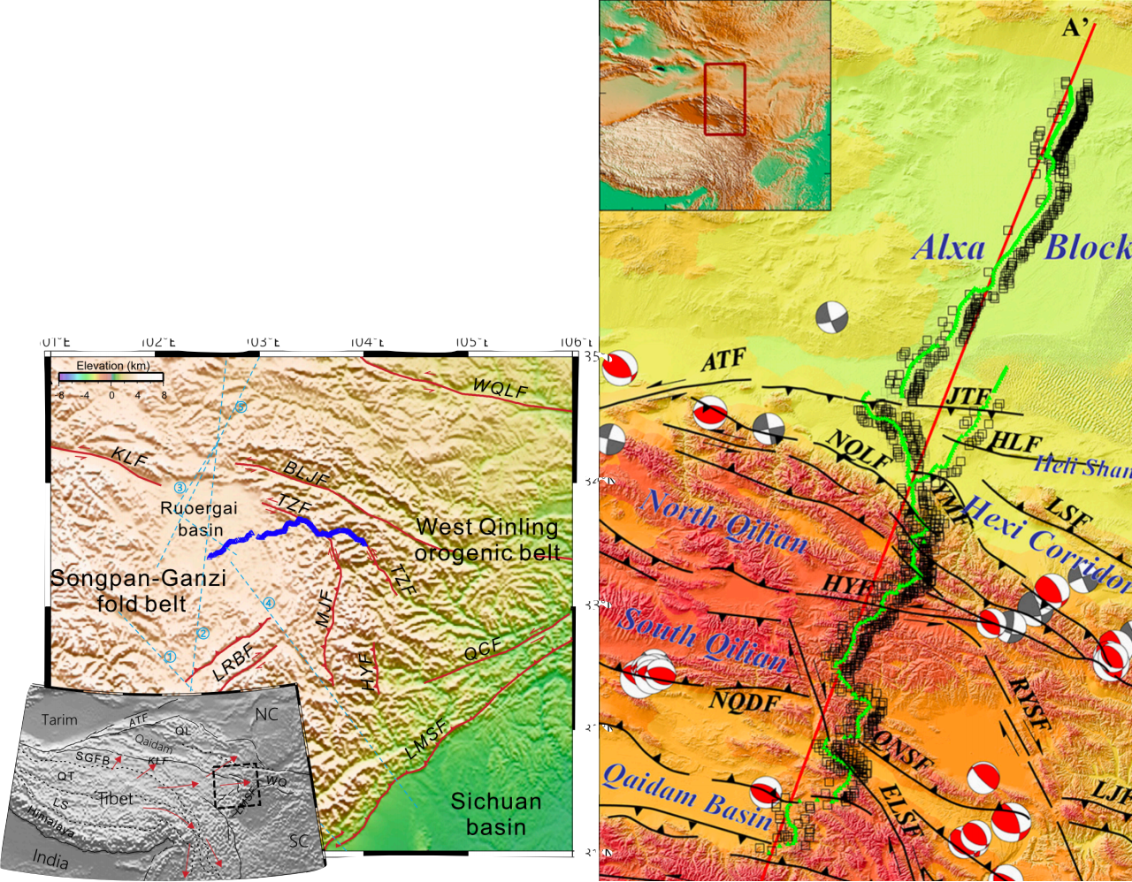
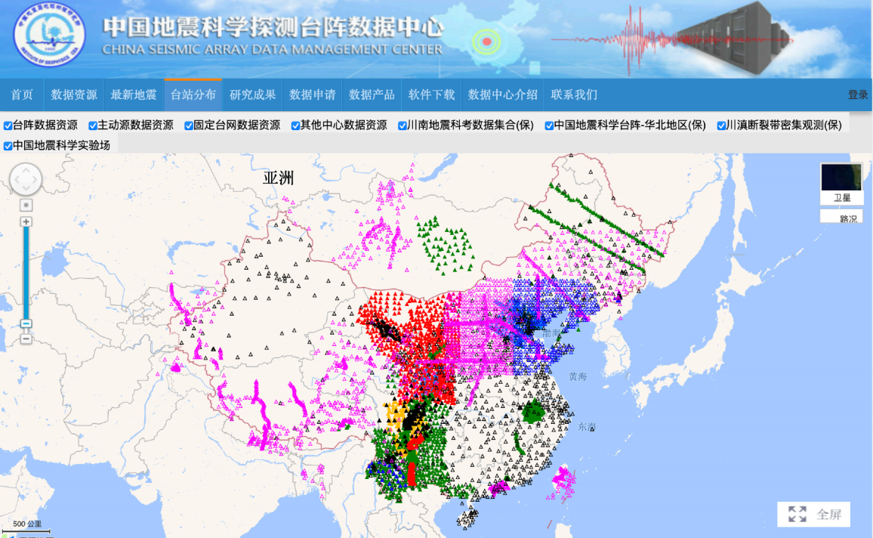
从“稀疏台站”到“密集台阵”
473台；～2km台间距
330台；～500m台间距
5
Liu et al., EPSL, 2017 Shen et al., Gondwana Research, 2020

Slide 6
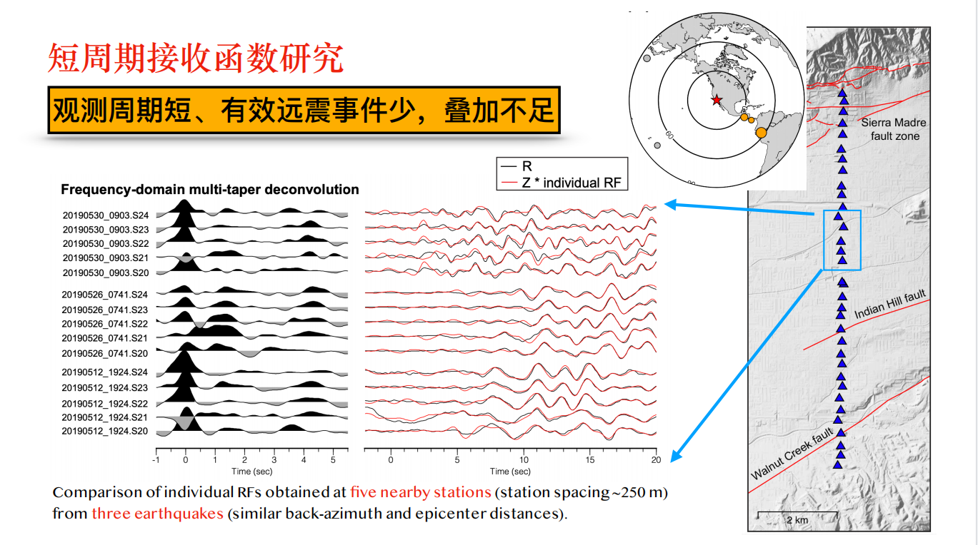
6

Slide 7
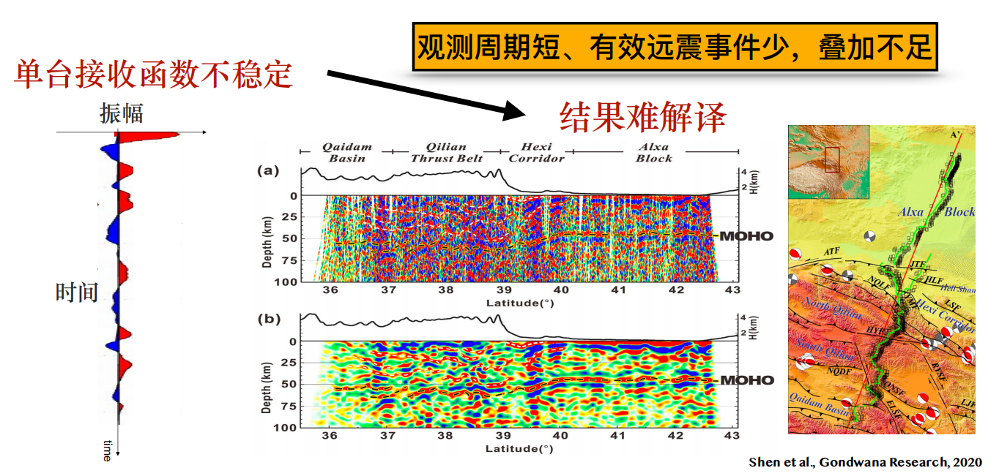
短周期接收函数研究难点
7

Slide 8
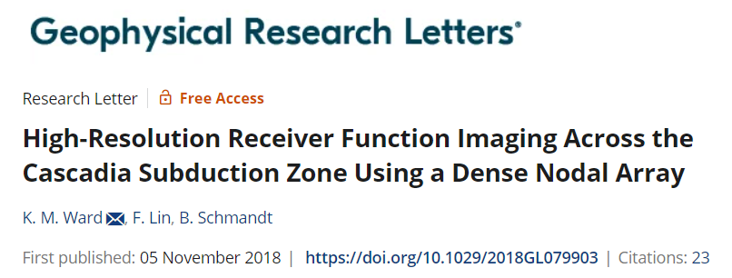
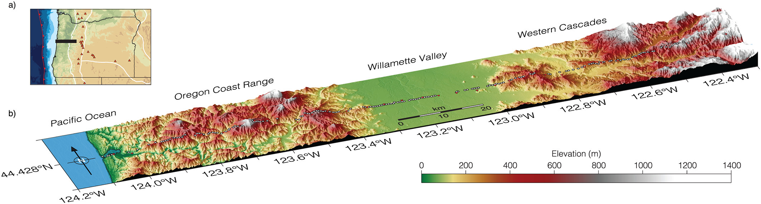
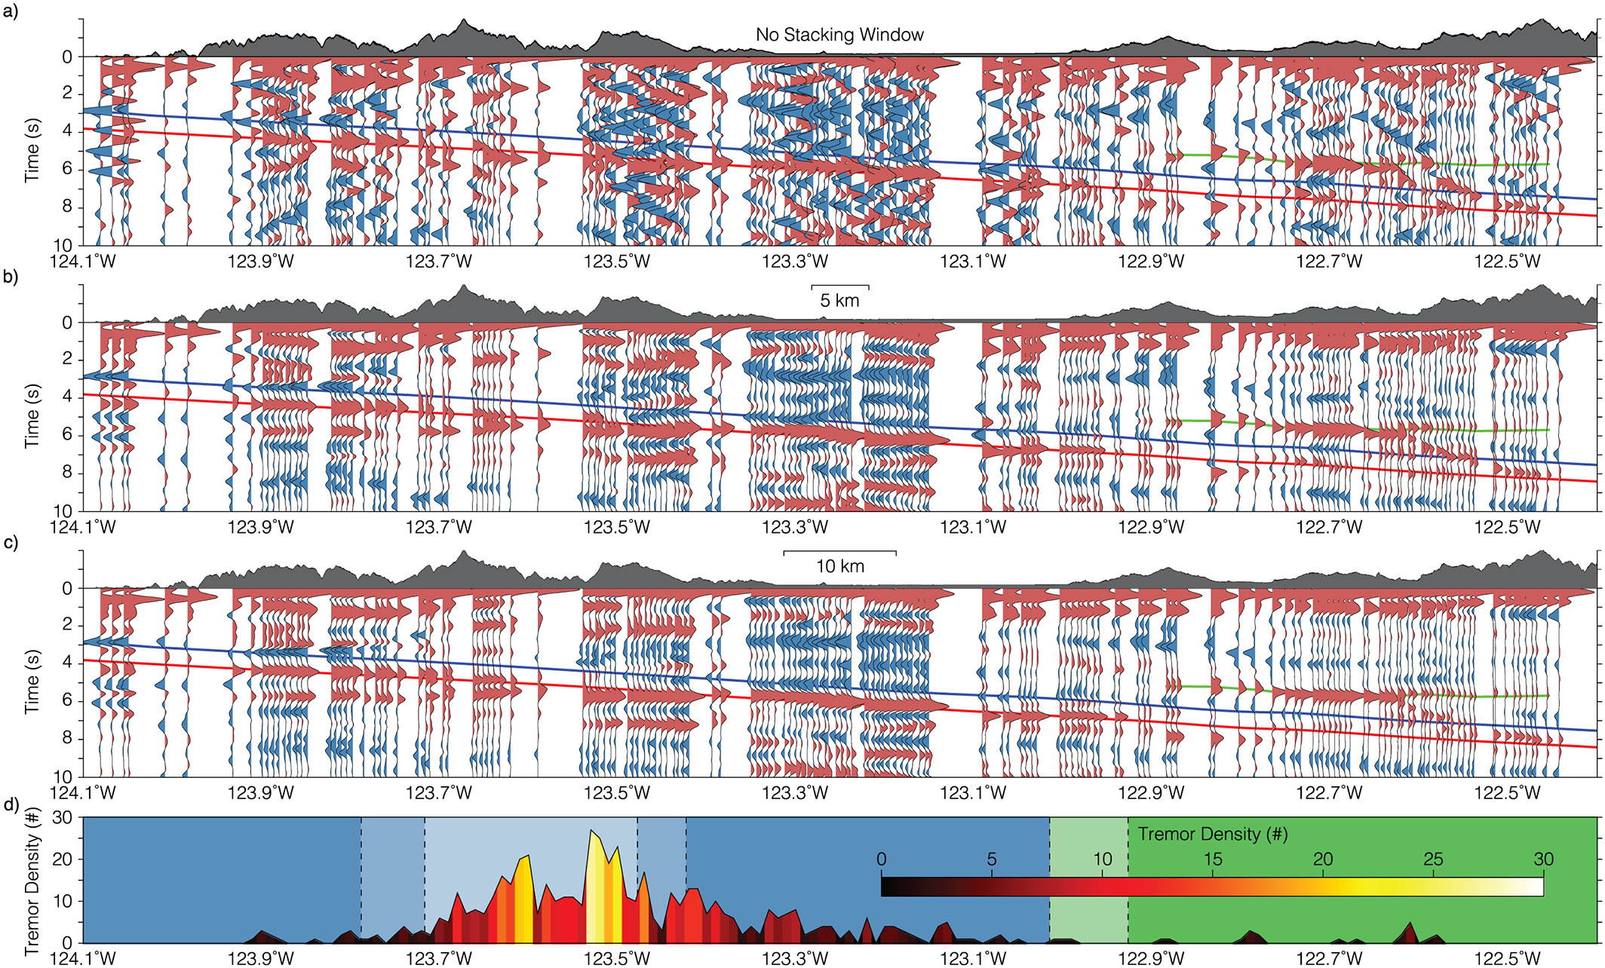
先叠加远震波形再反褶积，以增强反褶积的稳定性
8

Slide 9
目录
接收函数简介
沿层相干接收函数CRF(王新)
Ⅰ.CRF简介
Ⅱ.南极数据
Ⅲ.青藏高原东北缘
Ⅳ.卡斯卡地亚俯冲带*
卡斯卡迪亚俯冲带文献讨论

Slide 10
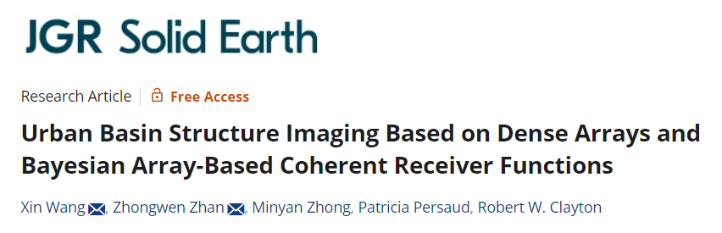
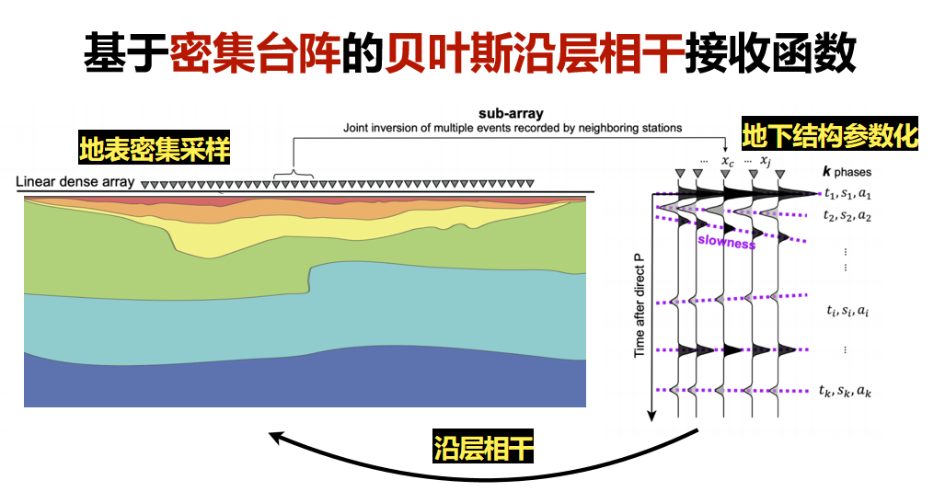
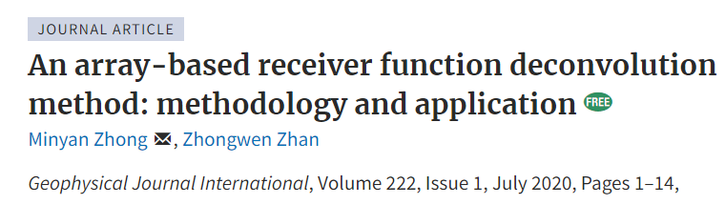
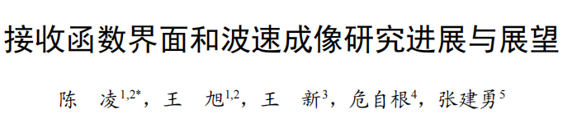
沿层相干接收函数——CRF
基于子台网同时反演多地震/多台波形记录，从而获取连续的地下结构信息
王新老师讲解视频：地震学算法与程序 (ustc.edu.cn)
参考文献：
https://doi.org/10.1029/2021JB022279
https://doi.org/10.1093/gji/ggaa113
https://www.sjdz.org.cn/cn/article/doi/10.19975/j.dqyxx.2022-029
软件包下载：
BayesianArrayCRF.zip
10

Slide 11
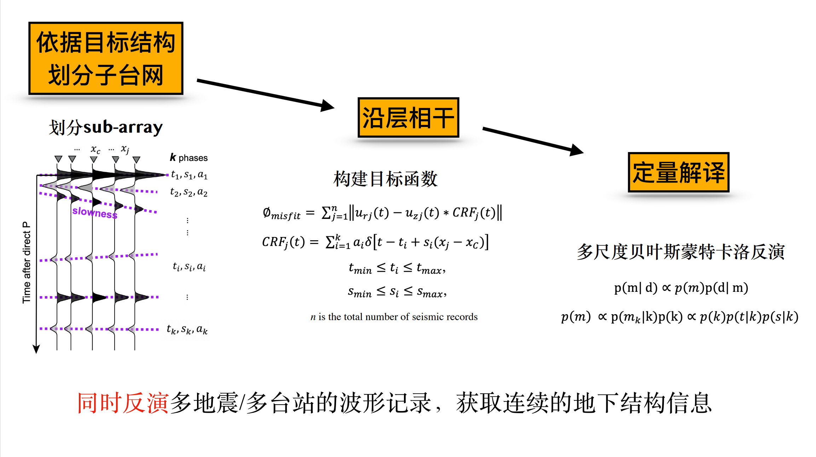
11

Slide 12
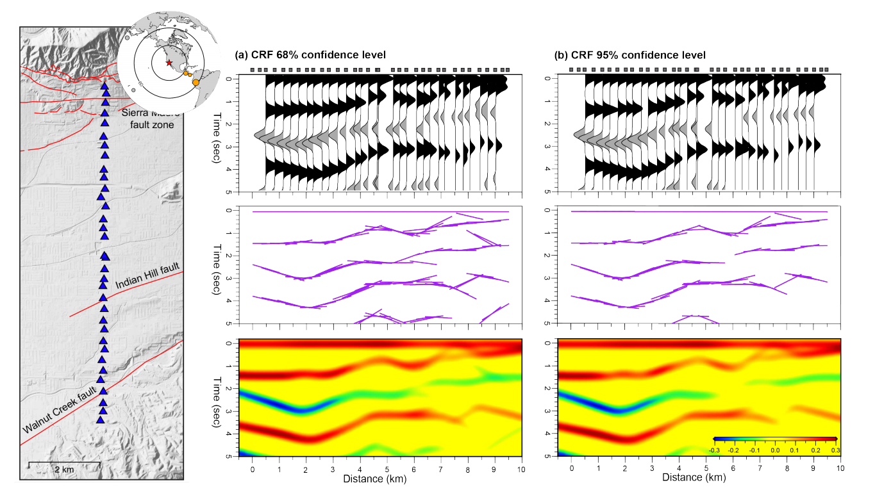
Wang et al., JGR, 2021
12

Slide 13
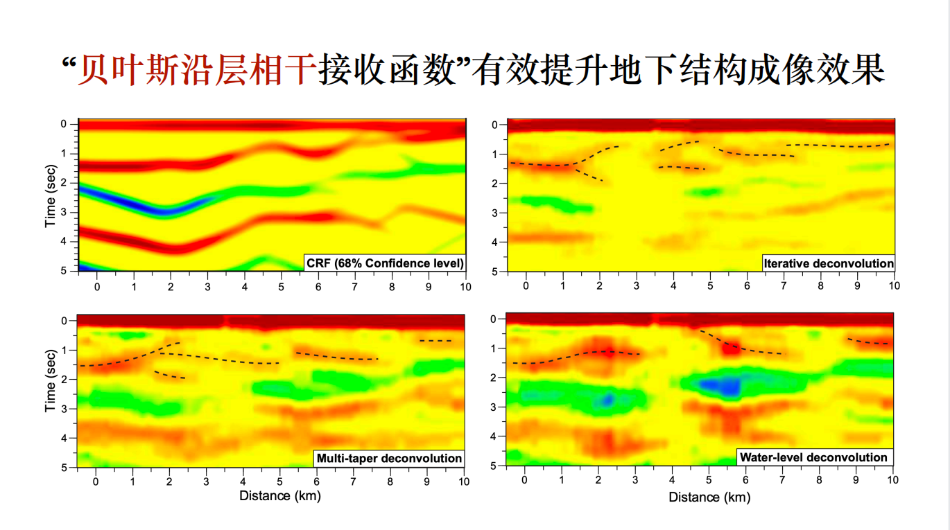
13

Slide 14
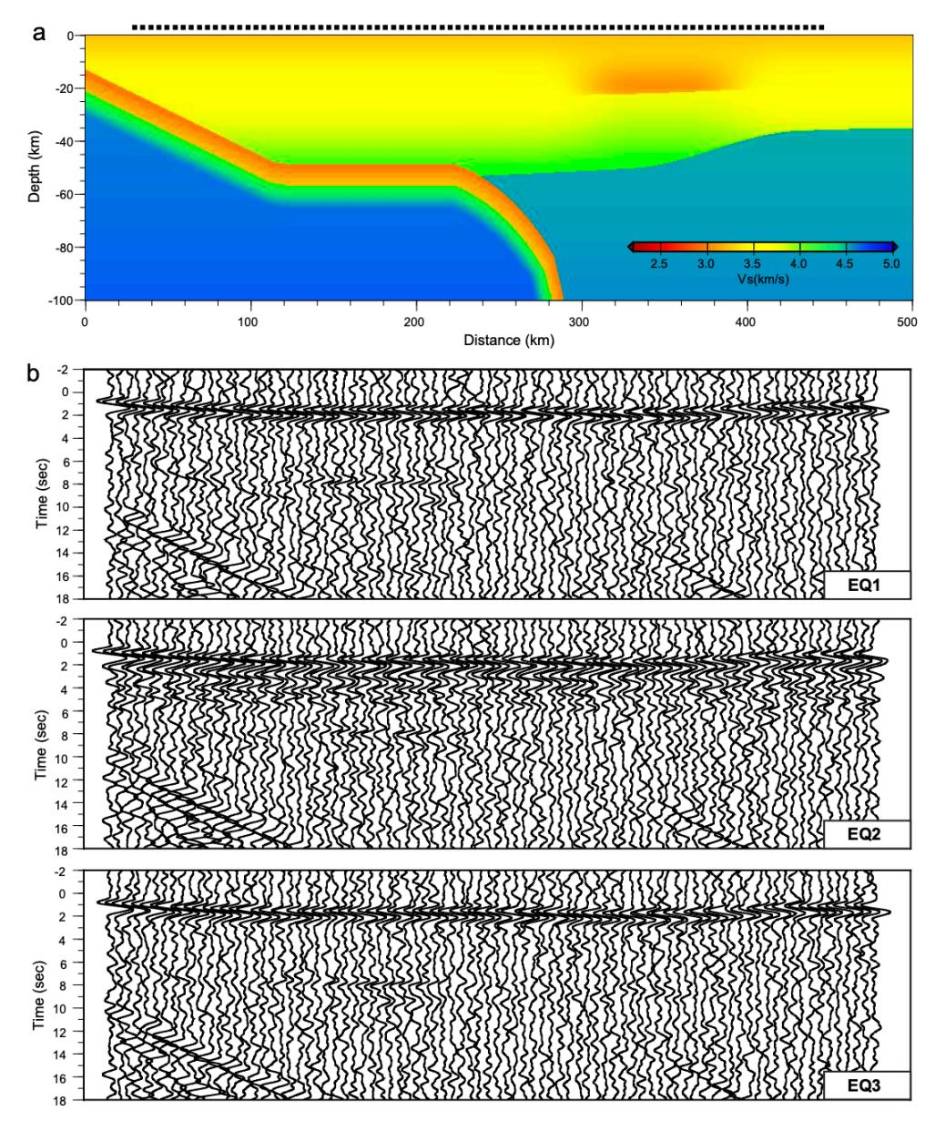
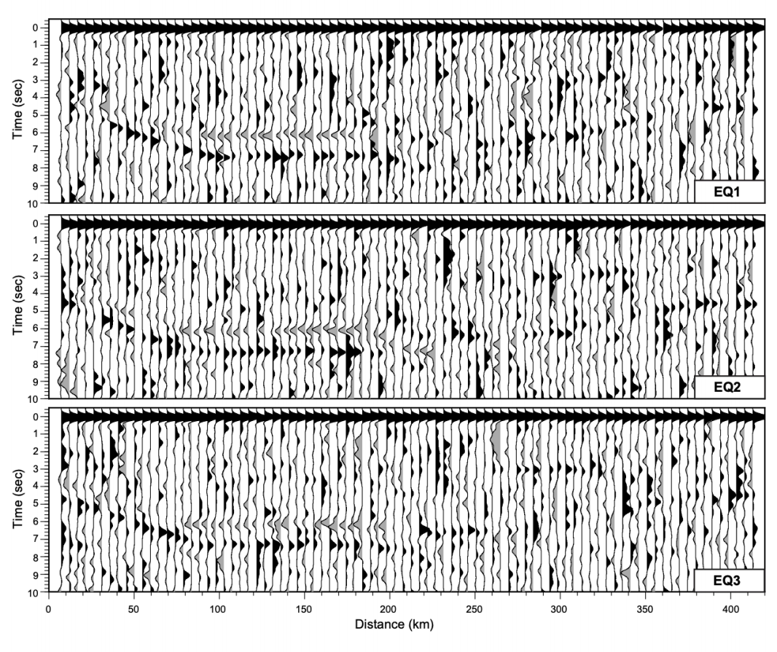
Wang et al., JGR, 2021
2D synthetic test
Traditional Receiver Function
14

Slide 15
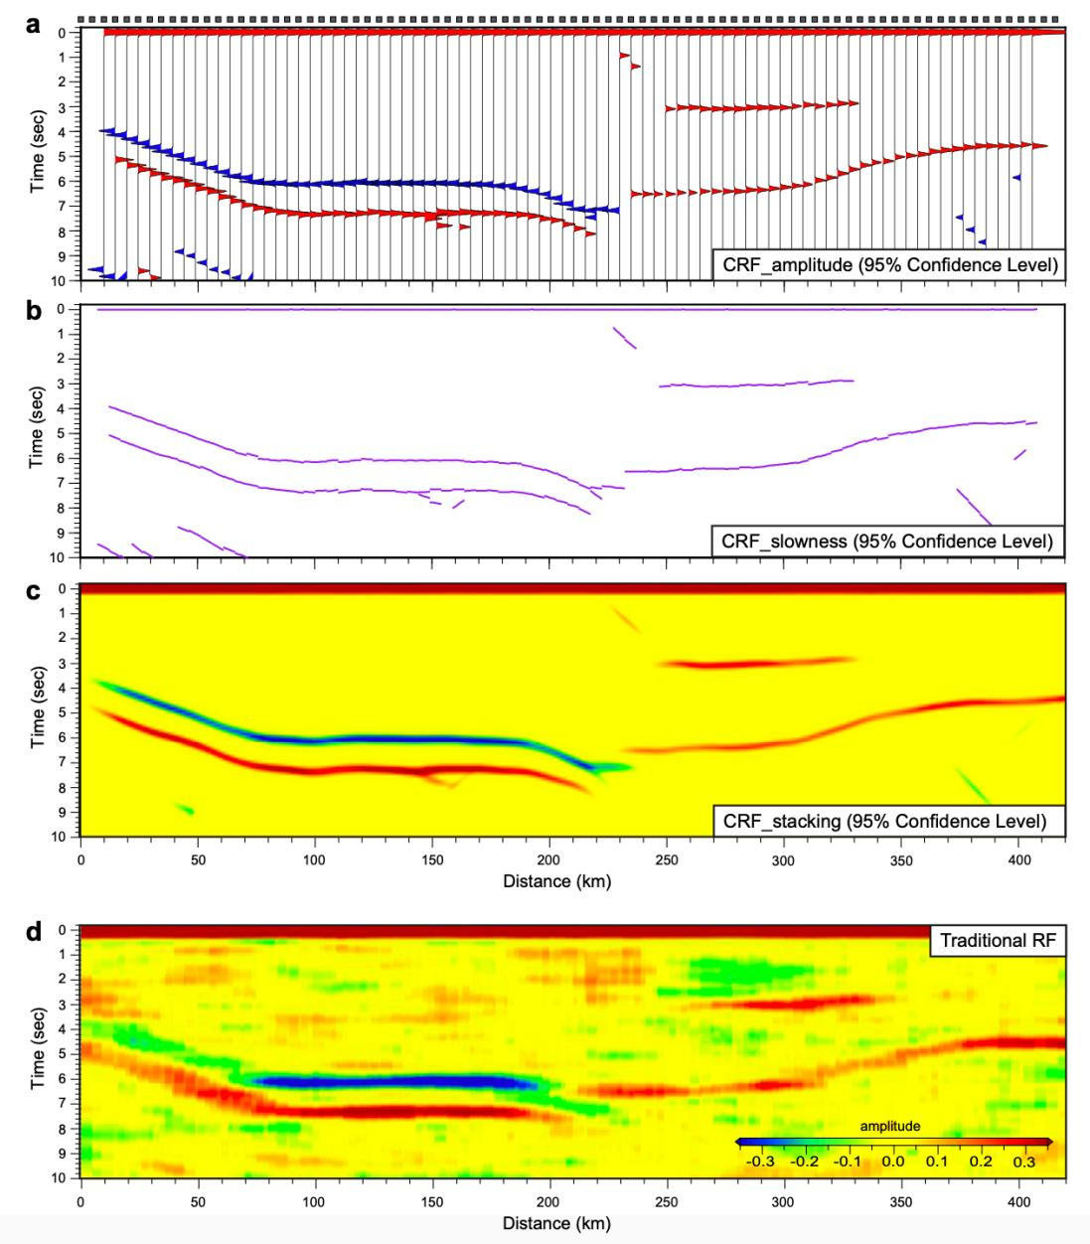
Wang et al., JGR, 2021
2D synthetic test
Traditional Receiver Function
15

Slide 16
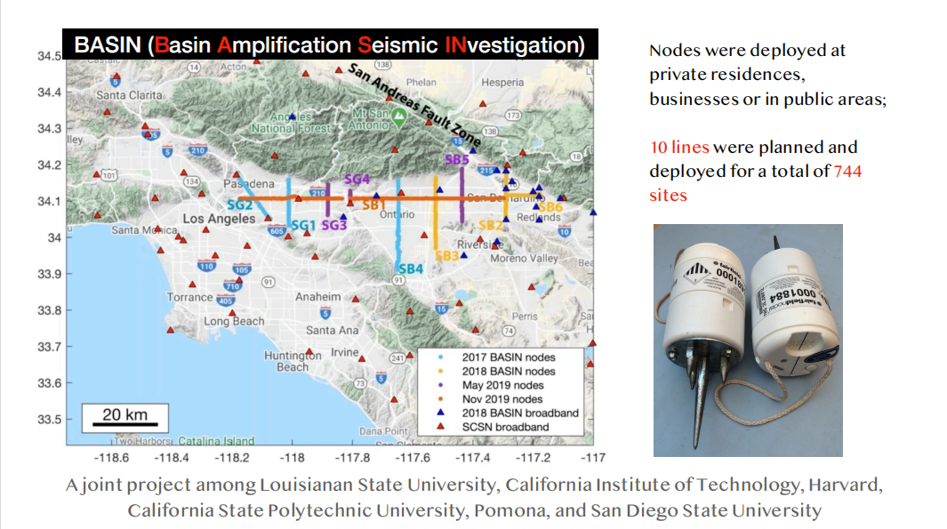
Wang et al., JGR, 2021
16

Slide 17
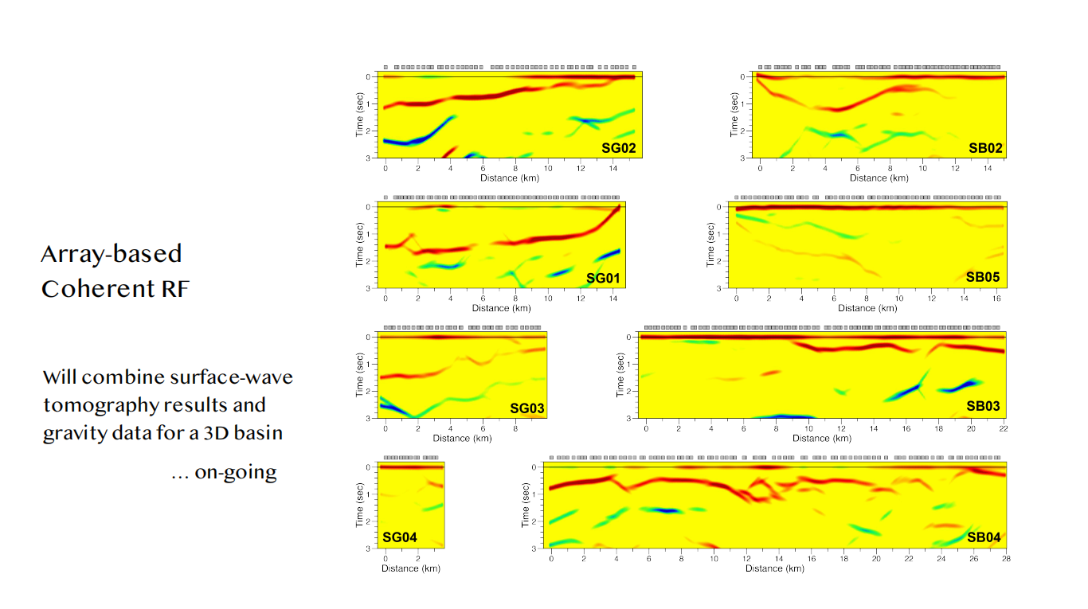
Wang et al., JGR, 2021
17

Slide 18
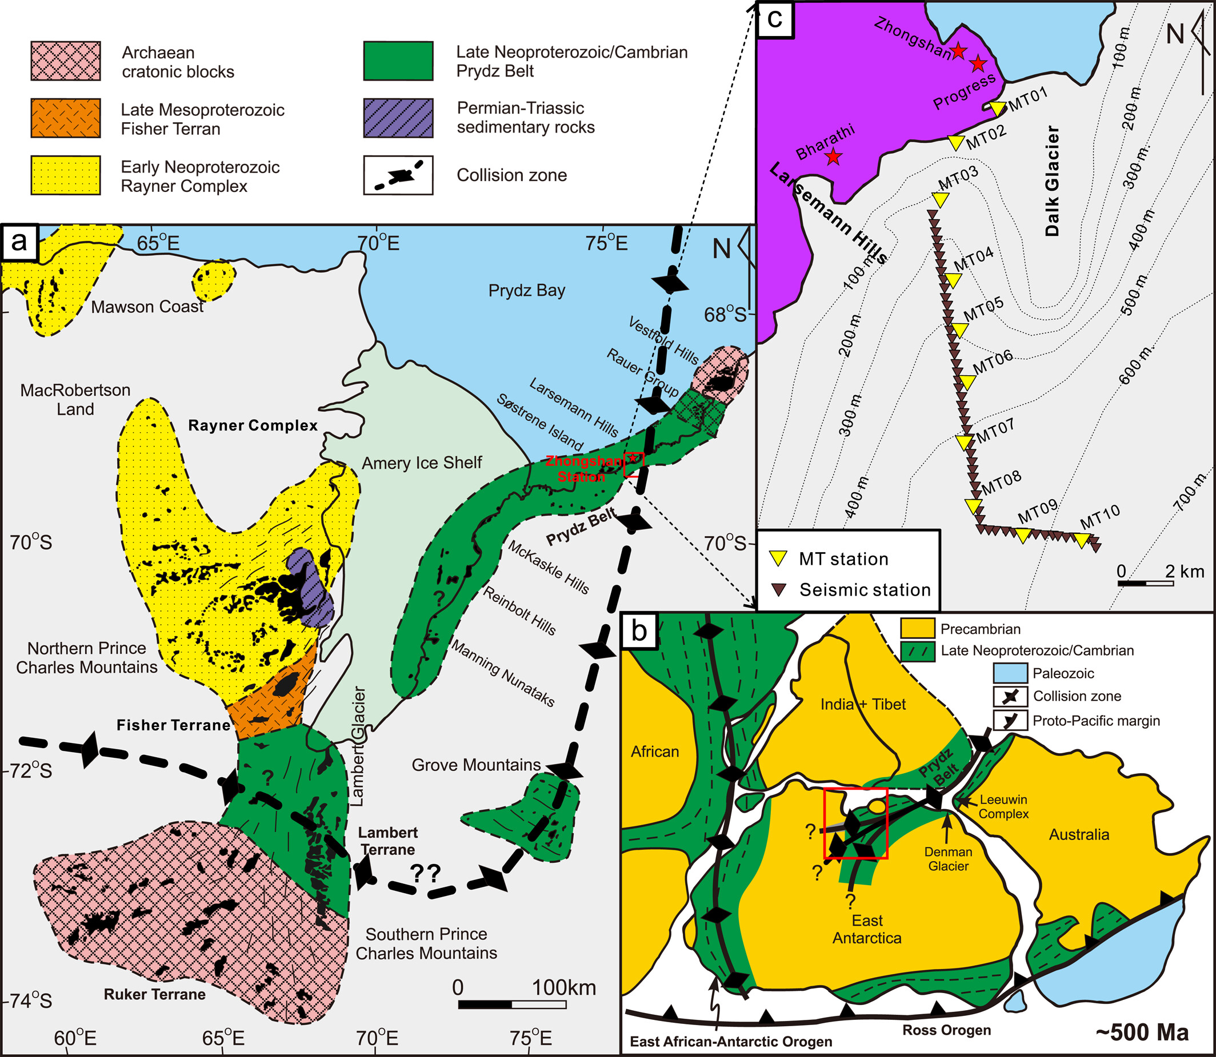
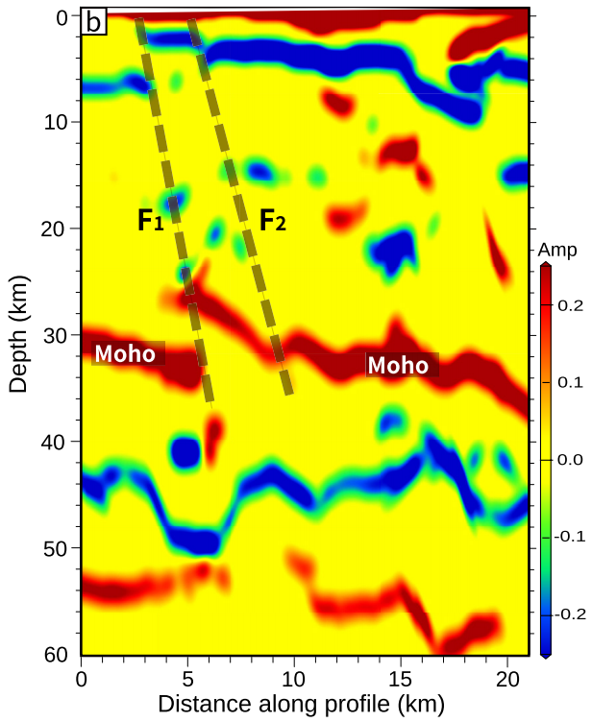
南极数据——明显莫霍面偏移
Fu et al., GRL, 2024
18

Slide 19
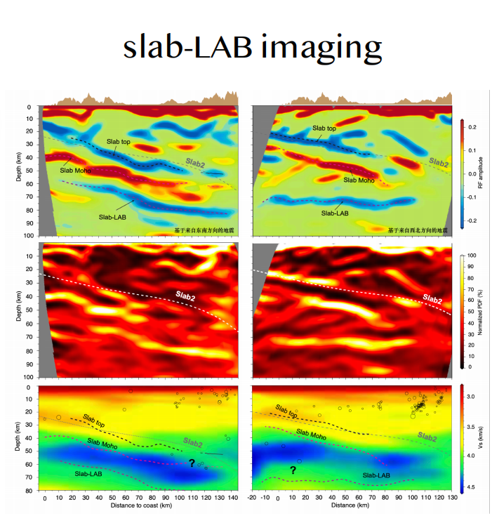
卡斯卡迪亚俯冲带-CRF成像
Wang et al., NC, 2024
21

Slide 20
传统接收函数
沿层相干接收函数
Ward et al., GRL, 2018
Wang et al., NC, 2024
22

Slide 21
目录
接收函数简介
沿层相干接收函数CRF（王新）
Ⅰ.CRF简介
Ⅱ.南极数据
Ⅲ.青藏高原东北缘
Ⅳ.卡斯卡地亚俯冲带*
卡斯卡迪亚俯冲带文献讨论

Slide 22
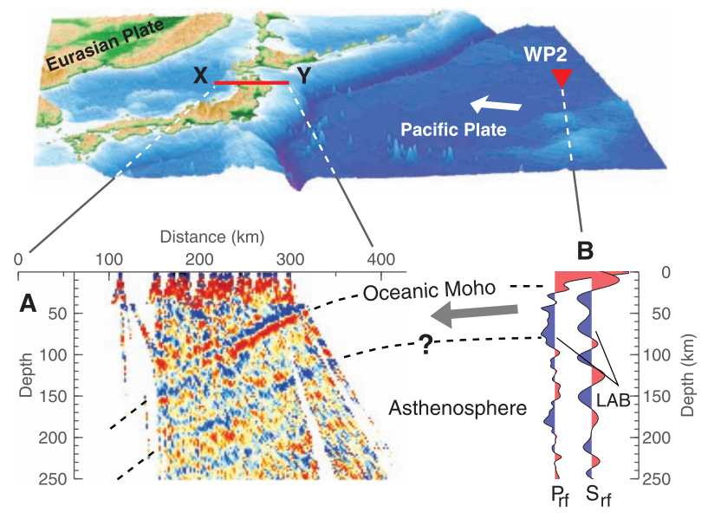
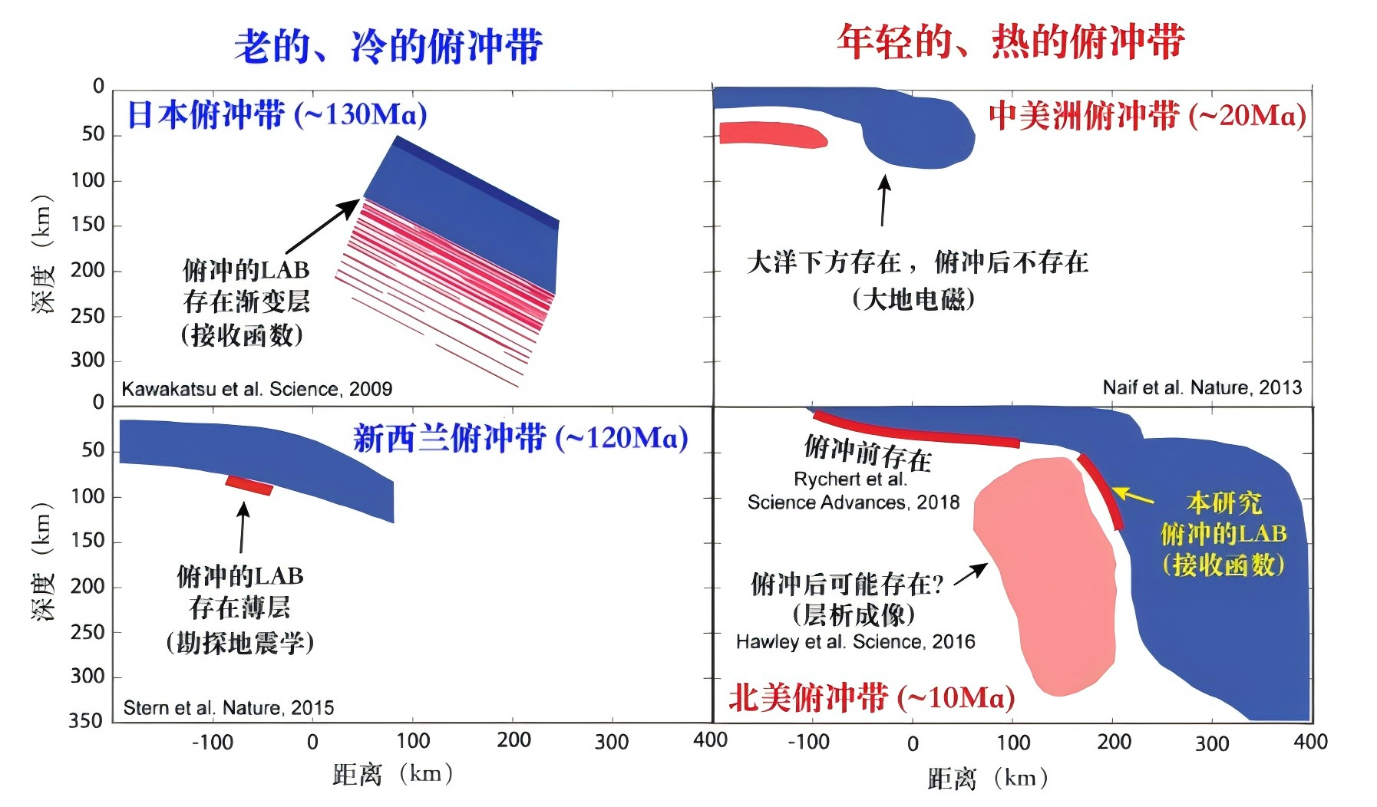
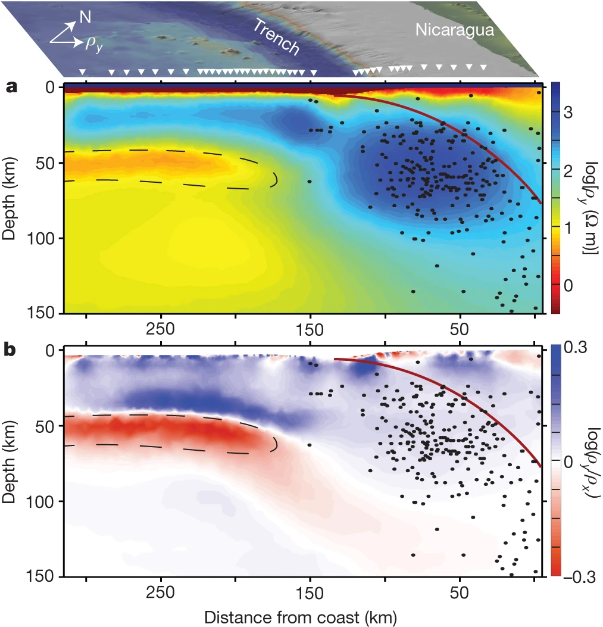
俯冲带熔体现状与争议
日本俯冲带
俯冲带地区富含熔体的slab-LAB研究现状及争议
中美洲俯冲带
24
Notes:
岩石圈-软流圈边界（Lithosphere-Asthenosphere Boundary，LAB）是地球内部刚性岩石圈和粘塑性软流圈之间的分界面，对理解板块构造至关重要。在大洋地区，LAB在地震学成像中通常表现为尖锐的地震波速间断面（称为plate-LAB），其形成机制普遍认为与部分熔融相关(Rychert et al., 2020)。富含熔体的LAB能在一定程度上使岩石圈板块与下覆软流圈解耦，从而促进板块运动(Debayle et al., 2020; Stern et al., 2015)。大洋板块俯冲进入地幔后（即俯冲板片），其LAB是否仍富含熔体、因而表现为尖锐的地震波速间断面（称为slab-LAB）？迄今为止，地球物理成像研究仅在日本俯冲带（年龄～130Ma）和新西兰俯冲带（年龄～120Ma）观测到slab-LAB，而年轻的俯冲带地区是否存在slab-LAB尚不清楚。富含熔体的plate-LAB和slab-LAB是否与板块的年龄相关是理解俯冲动力学的基本问题之一。

Slide 23
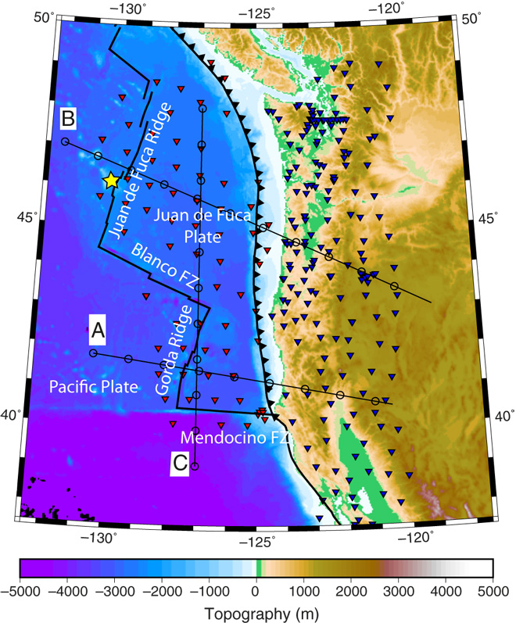
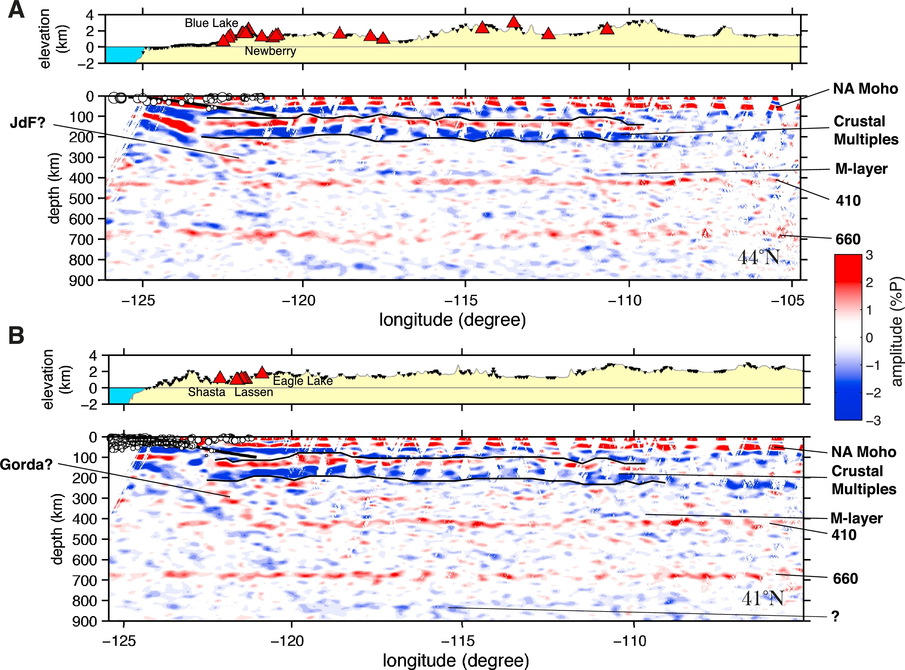
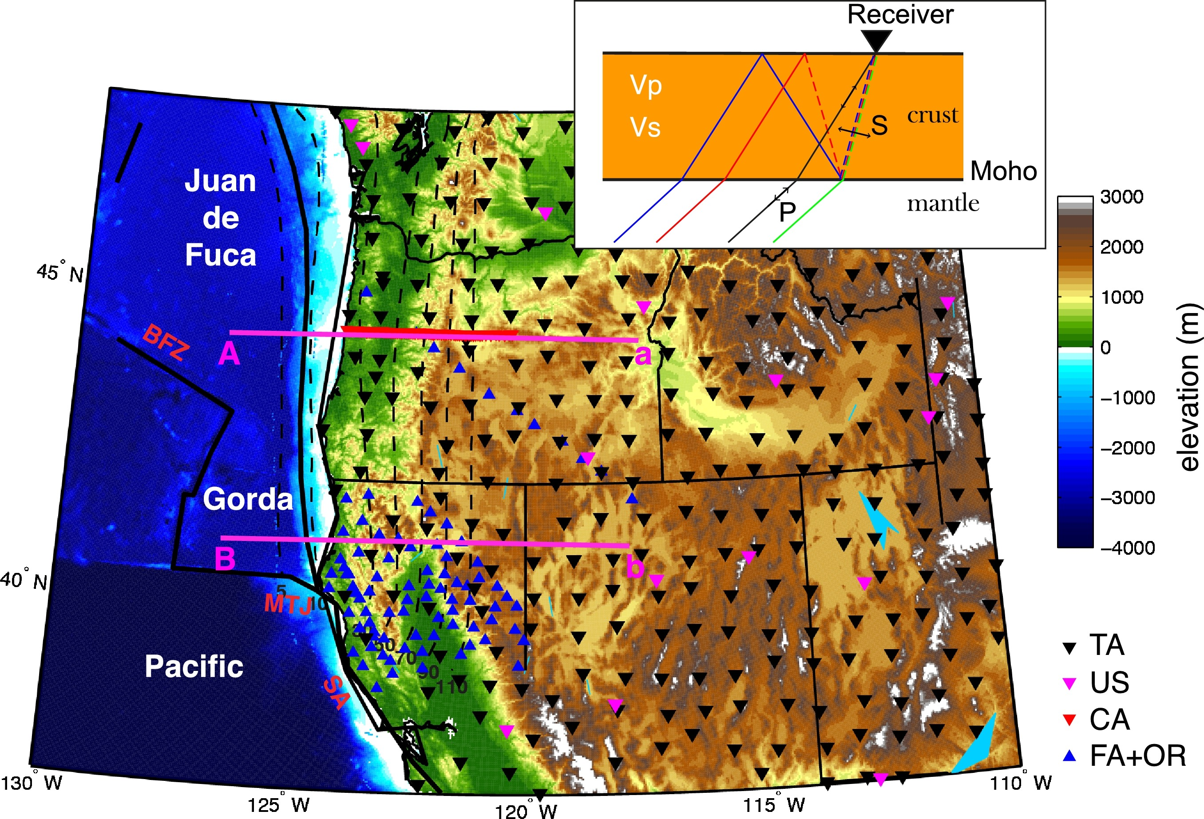
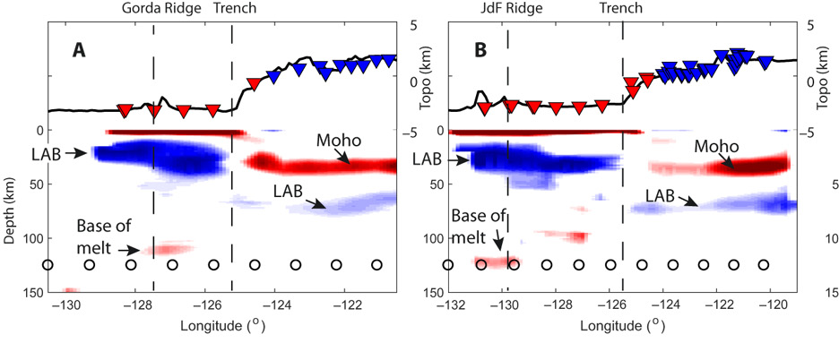
卡斯卡地亚俯冲带RF成像
Benoit Tauzin et al., EPSL, 2016
Rychert et al., Science Advances, 2018
Ward et al., GRL, 2018
25
Notes:
岩石圈-软流圈边界（Lithosphere-Asthenosphere Boundary，LAB）是地球内部刚性岩石圈和粘塑性软流圈之间的分界面，对理解板块构造至关重要。在大洋地区，LAB在地震学成像中通常表现为尖锐的地震波速间断面（称为plate-LAB），其形成机制普遍认为与部分熔融相关(Rychert et al., 2020)。富含熔体的LAB能在一定程度上使岩石圈板块与下覆软流圈解耦，从而促进板块运动(Debayle et al., 2020; Stern et al., 2015)。大洋板块俯冲进入地幔后（即俯冲板片），其LAB是否仍富含熔体、因而表现为尖锐的地震波速间断面（称为slab-LAB）？迄今为止，地球物理成像研究仅在日本俯冲带（年龄～130Ma）和新西兰俯冲带（年龄～120Ma）观测到slab-LAB，而年轻的俯冲带地区是否存在slab-LAB尚不清楚。富含熔体的plate-LAB和slab-LAB是否与板块的年龄相关是理解俯冲动力学的基本问题之一。

Slide 24
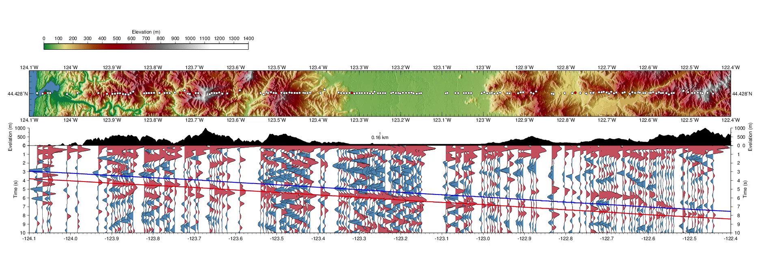
卡斯卡地亚俯冲带RF成像
Ward et al., GRL, 2018
26

Slide 25
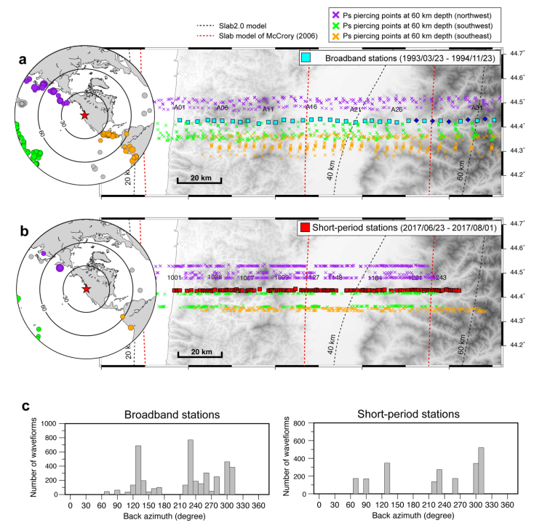
台阵位置及地震事件统计
Wang et al., NC, 2024
(同Ward et al., GRL, 2018)
27

Slide 26
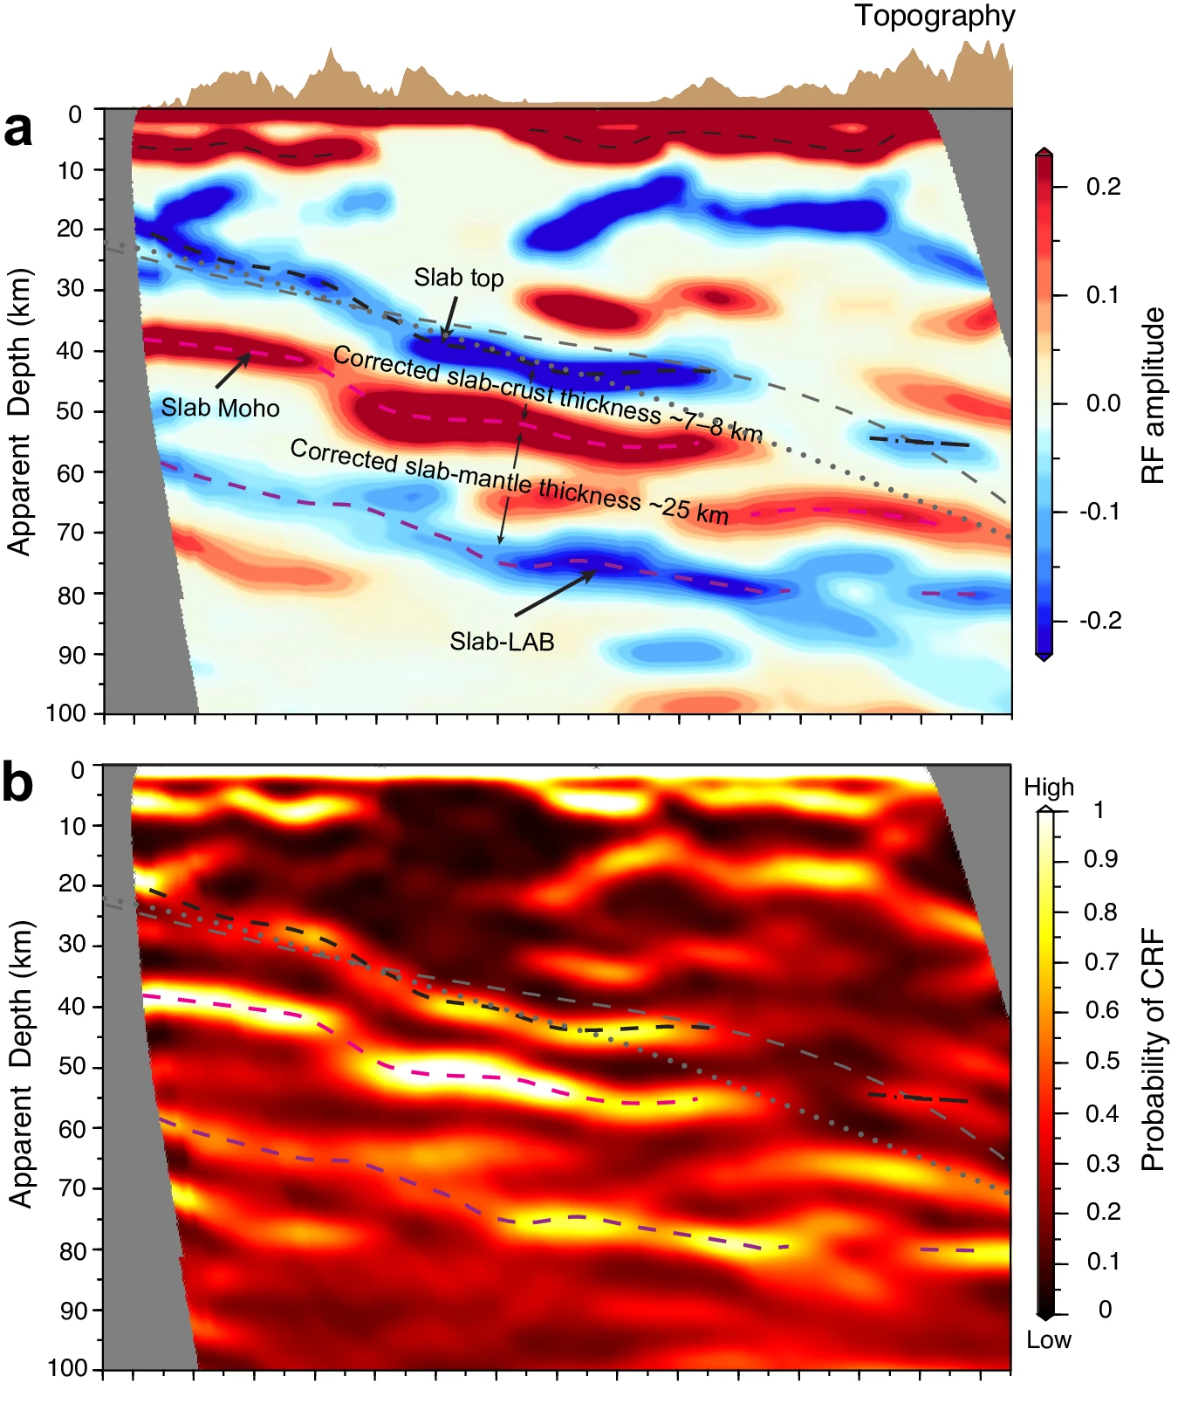
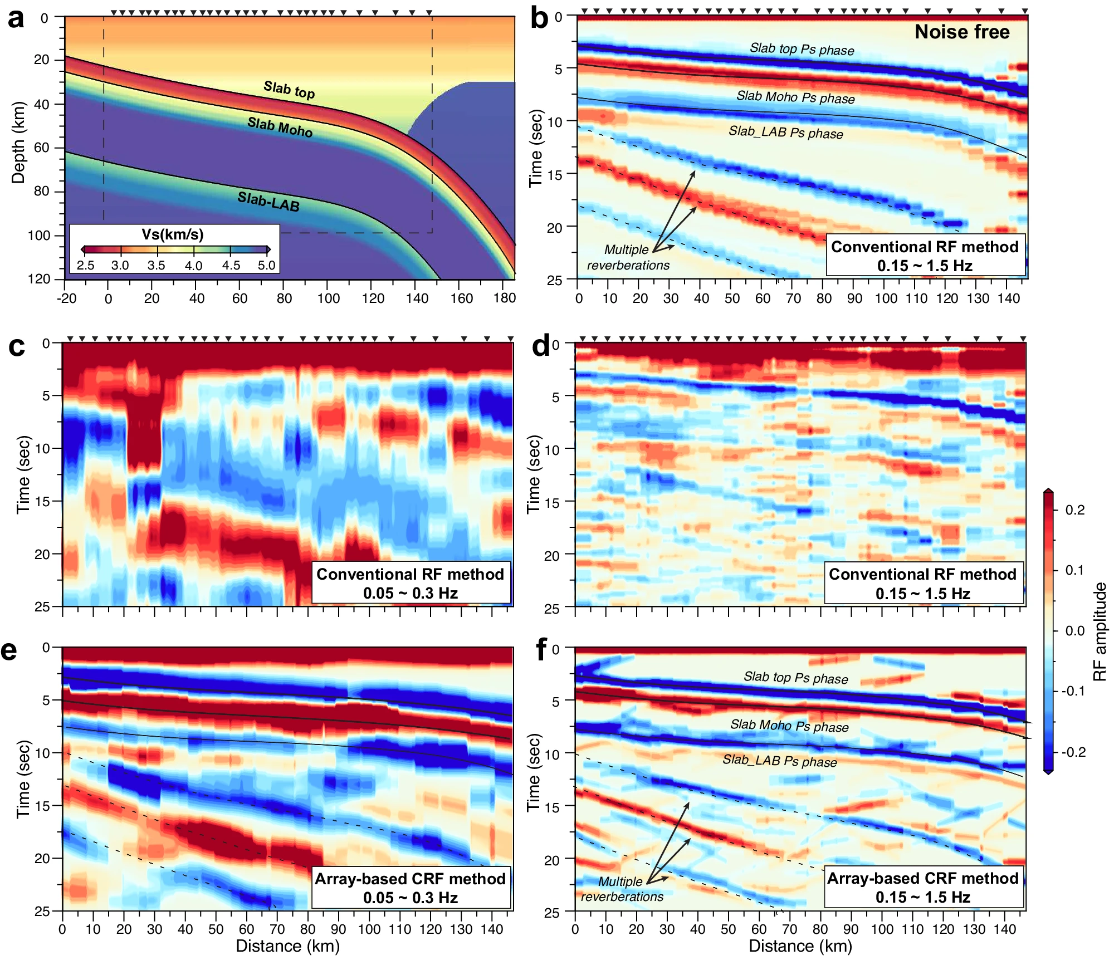
CRF成像及合成测试对比
Wang et al., NC, 2024
28
Notes:
基于密集台阵接收函数界面成像技术，首次在年轻且热的北美Cascadia俯冲带地区（年龄～10Ma）观测到尖锐的slab-LAB地震学间断面。对比研究显示，该间断面位于地震层析成像约束的俯冲Cascadia高速板片(Delph et al., 2018)下边界，且与俯冲前Juan de Fuca板块的plate-LAB间断面成像结果(Rychert et al., 2018)较好匹配连接，表明不同研究结果之间相互吻合、印证。进一步通过多频段接收函数波形模拟，定量约束slab-LAB处S波速度在3km深度范围内降低近10%，可以用约1%的部分熔融来解释。
在深度小于60公里处，我们的CRF图像再现了之前研究中发现的几条主要结构边界，并因此展示了CRF技术的有效性。在0-10公里的表观深度，显著的正向不连续面大致勾勒出已知的沉积盆地。在大约10-20公里深度处观察到的负向地壳内不连续面也已被先前的研究观察到，可能与大陆地壳内流体的积累有关。

Slide 27
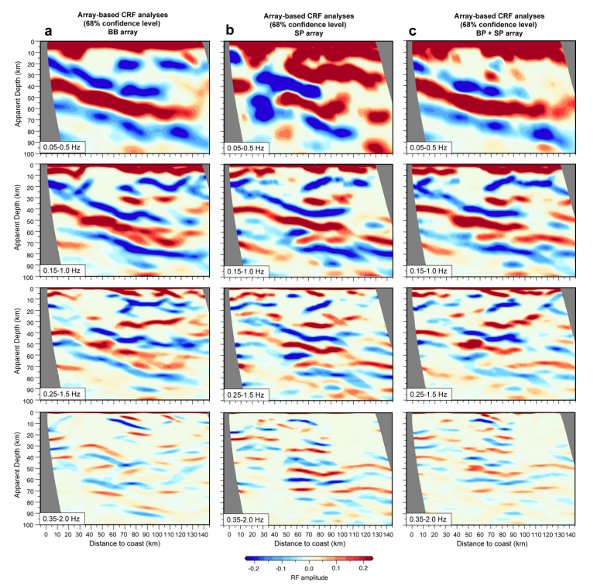
Wang et al., NC, 2024
29

Slide 28
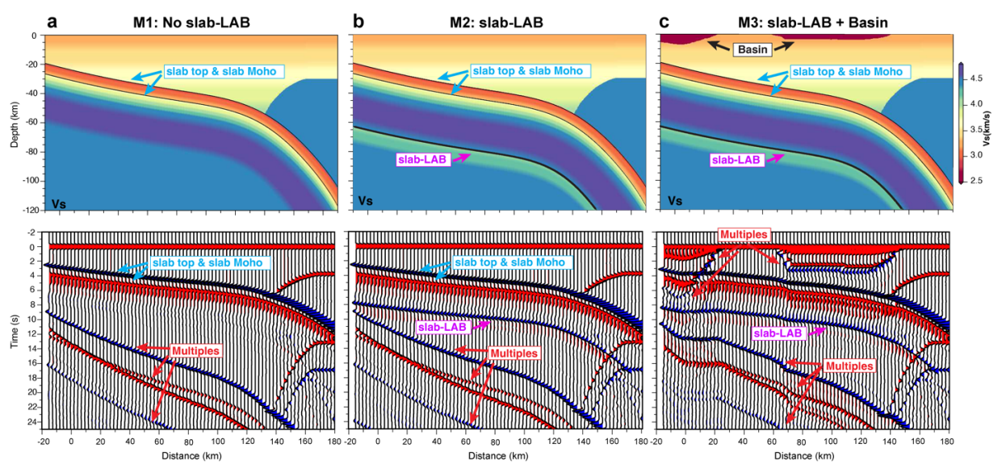
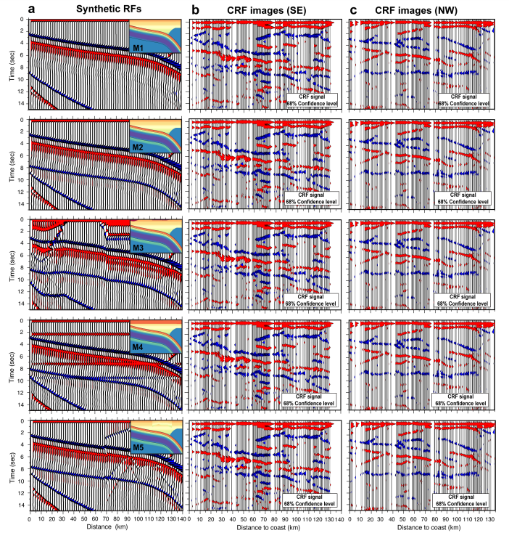
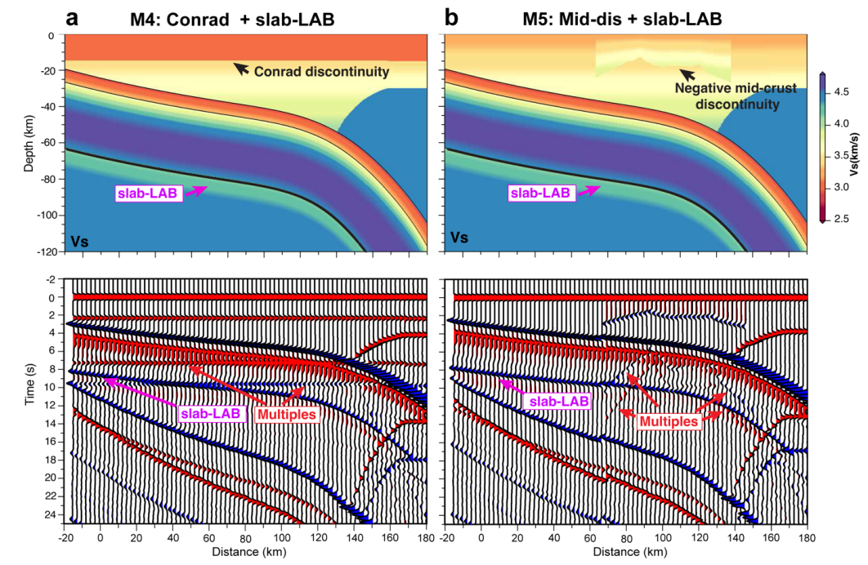
slab-LAB真实性验证
Wang et al., NC, 2024
30
Notes:
康拉德不连续面（Conrad discontinuity），常简称为康拉德面，是地球大陆地壳内的次级水平分界面，地震波通过该不连续面时速度会增加。该不连续面在大陆地壳各处的深度在15到20公里之间。但在海洋地壳中则不存在。

Slide 29
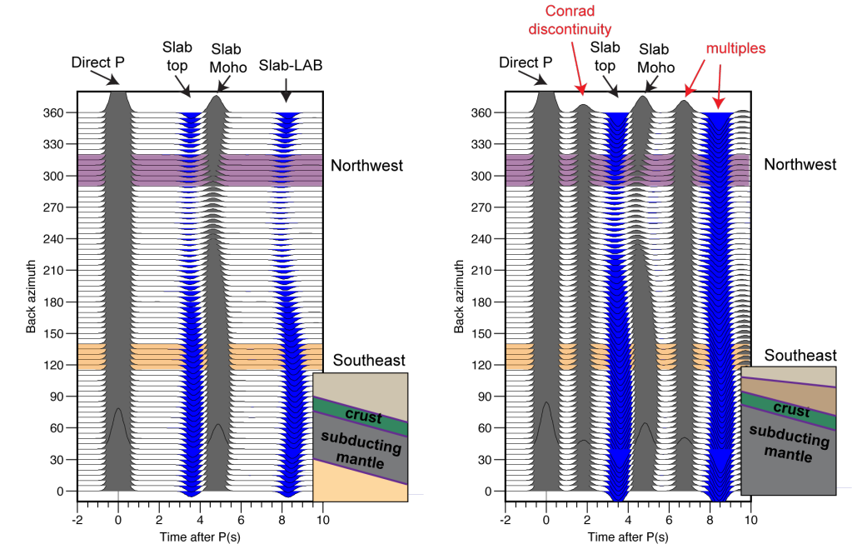
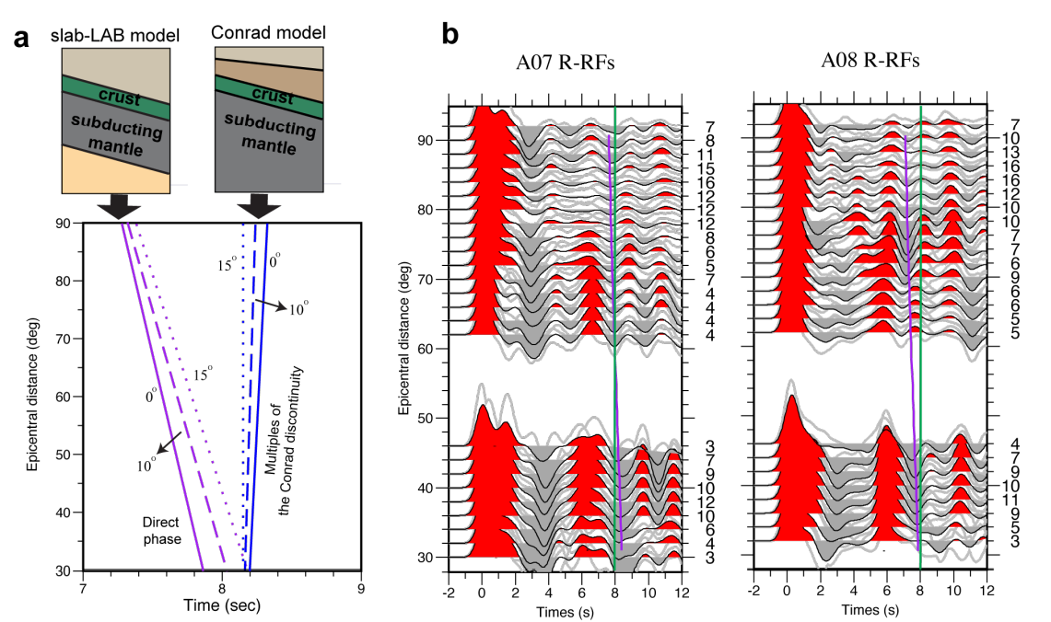
slab-LAB真实性验证-不同方向地震
Wang et al., NC, 2024
31
Notes:
通过对比不同方向的地震波构建的接收函数（RF）图像，研究发现负向相位（负极性的波形部分）更可能是由直接的Ps转换引起的，而不是由多次反射造成的。
直接Ps相位指的是地震波中的P波穿过地壳或地幔边界时直接转换为S波，而多次反射指的是地震波在穿过这些界面时反复反射多次后产生的波形。通过分析不同方向的波形，研究发现负向相位强度的变化更符合直接Ps转换的特点，因此推测负向相位与直接的Ps相位转换有关，而不是由多次反射引起的。
简单来说，这句话说明负向相位是由波在板块或地壳中的直接转换过程产生的，而不是由于地震波在界面上反复反射形成的复杂波形。
直接Ps转换的特征
相位特征：
直接Ps相位是指P波在穿越地壳或地幔边界时直接转换为S波的相位。由于P波和S波在界面上的转换，直接Ps相位通常在地震波的接收函数中表现为负向相位（即振幅向下的部分），并且这个相位在波形中是比较明显的。
振幅和相位的变化：
直接Ps转换的相位通常会表现出比较稳定的负向振幅，并且随着回震方位角的变化，负向相位的到达时间和振幅变化具有较规律的模式。这是因为直接Ps转换的波是直接穿过界面，反射的路径相对较短，且与回震方位角的关系较为明确。
地质结构影响：
在不同方向上，直接Ps转换的相位变化能够反映地质界面的位置和特征，而多次反射由于其路径较长和复杂，可能会造成更多的干扰和非规律性。因此，直接Ps转换的负向相位更能准确地显示特定地质结构的信息。
多次反射的特征
相位特征：
多次反射是地震波在界面上反复反射多次的结果，这会导致波形中出现多个相位，这些相位的极性和到达时间受界面倾斜、波传播路径等因素的影响较大。
振幅和相位的变化：
多次反射的波形可能会导致复杂的相位变化，其振幅和相位特征不像直接Ps转换那样规律性强。多次反射的相位可能会表现出更多的正向和负向变化，不一定能形成稳定的负向相位特征。
总结
负向相位的强度变化与直接Ps转换的特点相符，因为直接Ps相位的振幅和相位在回震方位角下通常具有规律性和一致性。通过对比不同回震方位角的波形，可以发现负向相位的变化模式更符合直接Ps转换的特征，从而支持了负向相位与直接Ps相位的关联。

Slide 30
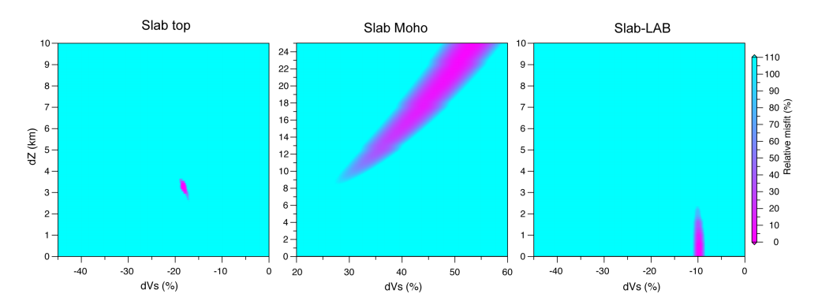
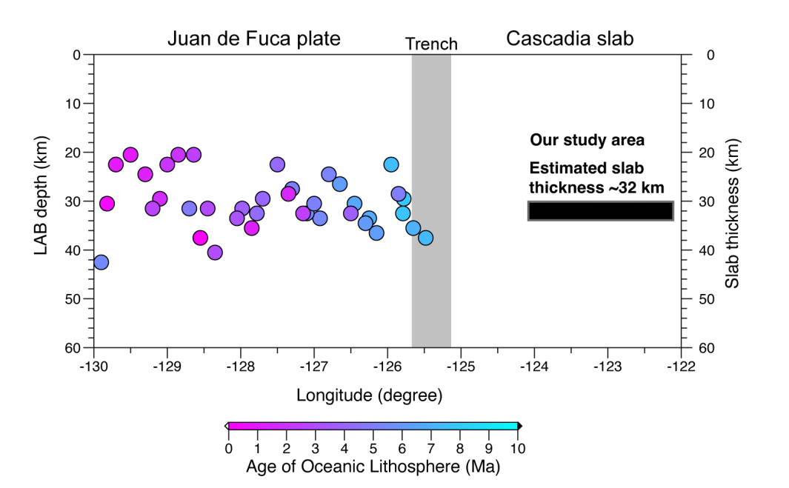
其它验证分析
Wang et al., NC, 2024
非常小 (<3 km) 深度间隔内剪切波速度大幅 (9.8±1.5%) 下降
俯冲前后板片厚度基本保持一致
32
Notes:
板块顶部（Slab Top）：
dVs约为-20%，dZ约为3公里。
颜色接近紫色，表示失配度很低，模型拟合较好。
说明板块顶部的速度降低幅度和深度范围比较明确，拟合度很好。
板块莫霍面（Slab Moho）：
dVs在30%到50%之间，dZ范围较广，约为6到24公里。
颜色从紫色渐变到浅蓝色，说明这里存在较大的失配度，模型拟合度不如其他区域好。
解释：这部分深度和速度的权衡较大，模型难以很好地约束，部分原因是低频率下Ps相的分析无法很好地区分板块莫霍面和高速度的俯冲地幔。
板块-LAB：
dVs约为-10%，dZ约为1-2公里。
颜色也接近紫色，表示失配度低，模型拟合较好。
说明板块-LAB处的速度降低幅度和深度范围比较明确，模型能够很好地约束。

